Slide 1

Внедрение моделей ML
Организация взаимодействия
Некрасов Константин Олегович
Директор по разработке ML-моделей
АО «Газпромбанк»
Блог: Labalgo

Slide 2
План занятия
Основы разработки с FastAPI
Брокер сообщений RabbitMQ
Брокер сообщений Celery

Slide 3

1. Основы разработки с FastAPI

Slide 4

FastAPI
это современный веб-фреймворк для Python, который был разработан с целью обеспечения высокой производительности и эффективности в разработке веб-сервисов. Он основан на стандартах Python 3.6+ и полностью совместим с асинхронными возможностями языка.

Slide 5

Преимущества • Простота использования • Производительность • Поддержка валидации данных • Интерактивная документация
Недостатки
Относительная новизна

Slide 6
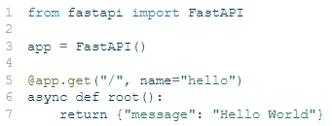
Начало работы с FastAPI
Для начала работы потребуется установить FastAPI и Uvicorn:
pip install fastapi fastapi-cli uvicorn
Простой пример использования FastAPI для создания минимального веб-приложения (файл main.py).

Slide 7
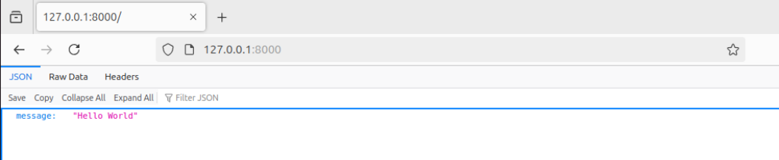
После этого прописываем команду uvicorn main:app для запуска приложения. В браузере прописываем http://127.0.0.1:8000
Можно также прописать fastapi run main.py. В браузере прописываем http://0.0.0.0:8000

Slide 8
Основные объекты и функции FastAPI подробно с примерами кода:
Маршруты (Routes)
APIRouter
Методы HTTP запросов (Methods)
Модели Pydantic
Ответы (Responses)
Статусы ответов (Response Statuses)
Фоновые задачи (Background Tasks)
Работа с файлами
События запуска и завершения (Startup/Shutdown Events)
Миддлвари (Middleware)

Slide 9
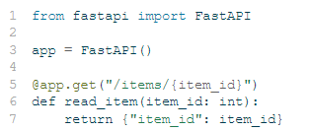
Маршруты (Routes)
Маршруты определяют, как приложение обрабатывает запросы. Они связывают функции обработчики с конкретными path’ами (сервиса). В FastAPI они определяются с помощью декораторов и объектами API.

Slide 10
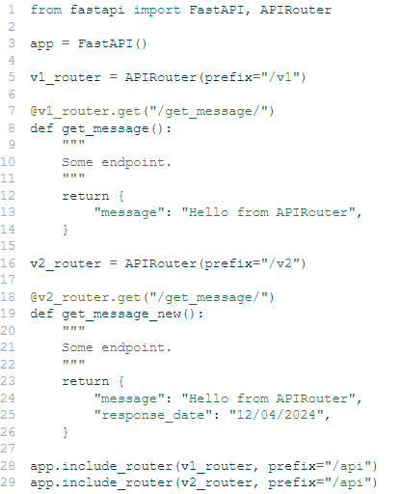
APIRouter
FastAPI предоставляет удобный инструмент для структурирования вашего приложения, сохраняя при этом всю гибкость.

Slide 11

Методы HTTP запросов (Methods)
FastAPI поддерживает следующие методы HTTP:
GET
POST
PUT
DELETE
PATCH
OPTIONS
HEAD
Полный список методов можно найти в RFC 9110. Это документ, который описывает стандарты.

Slide 12
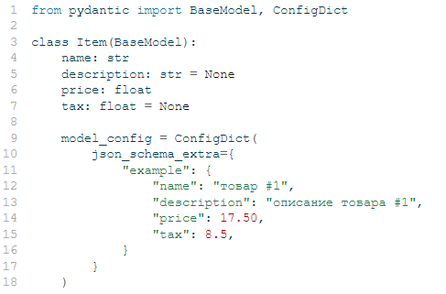
Модели Pydantic
Модели Pydantic используются для определения структуры данных входящих и исходящих запросов. Они обеспечивают валидацию данных и автоматическую сериализацию между форматами JSON и Python.

Slide 13
Передача
параметров
в FastAPI
FastAPI позволяет определять параметры входящих запросов. Вот несколько примеров:

Slide 14
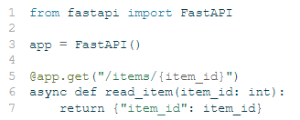

1. Параметры пути (Path parameters)
Определяются в URL-адресе и используются для передачи данных.
Отправка запроса
FastAPI самостоятельно парсит параметры полученные из запроса, сопоставляя типы на основе аннотаций.

Slide 15
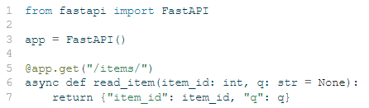
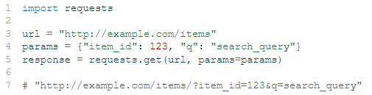
2. Параметры запроса (Query parameters)
Передаются в URL-адресе через символ вопроса и амперсанд.
Отправка запроса

Slide 16
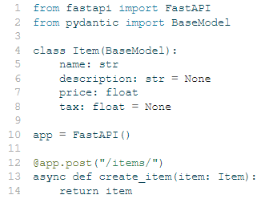

3. Тело запроса (Request Body)
Передается в теле HTTP-запроса и используется для передачи структурированных данных, например, JSON или формы.
Отправка запроса

Slide 17
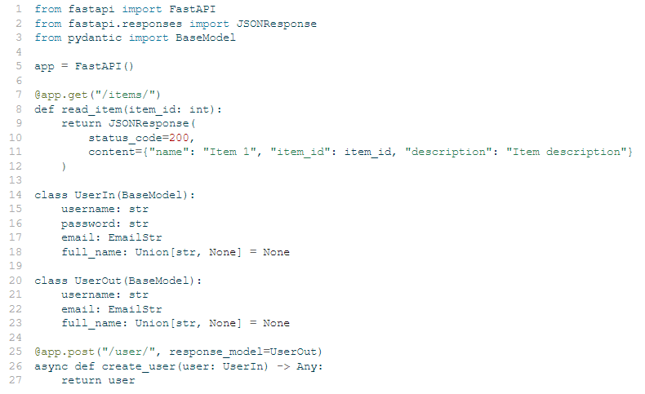
Ответы (Responses)
FastAPI предоставляет удобные методы для создания ответов на запросы. Например, JSONResponse для возврата JSON-данных или HTMLResponse для возврата HTML-контента.

Slide 18
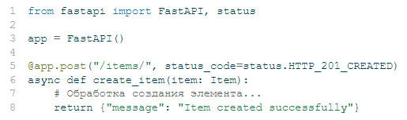
Статусы ответов (Response Statuses)
FastAPI предоставляет простой доступ к кодам статуса ответов HTTP, таким как 200 (OK), 404 (Not Found) и т. д.

Slide 19
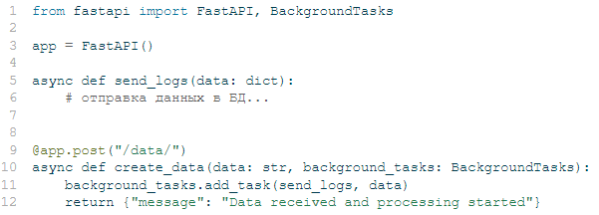
Фоновые задачи (Background Tasks)
Фоновые задачи позволяют выполнять асинхронные операции в фоне во время обработки запросов.
Особенности и пример использования фоновых задач в FastAPI:\
Обработка в фоне
Очередь задач
Взаимодействие с запросами

Slide 20
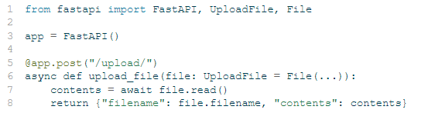
Работа с файлами
FastAPI предоставляет удобные методы для получения файлов из запросов и их обработки.
Этот пример позволяет загружать файлы и возвращать их содержимое.
Необходимо будет установить модуль python-multipart, который скачивает батчами файлы.

Slide 21
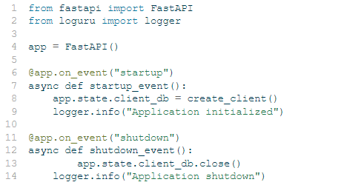
События запуска и завершения (Startup/Shutdown Events)
События при запуске и остановке приложения в FastAPI:
Startup Events (События при запуске)
Shutdown Events (События при остановке)

Slide 22
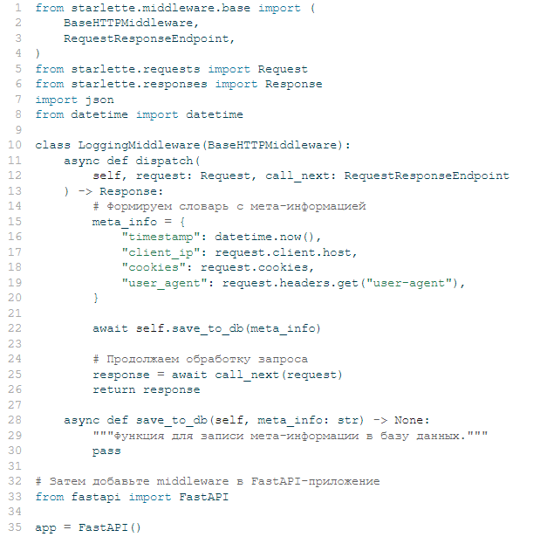
Миддлвари (Middleware)
Middleware - представляет собой механизм для обработки запросов до и после их обработки соответствующим обработчиком маршрута.
Типы middleware:
Промежуточное ПО до обработки запроса (Request Middleware)
Промежуточное ПО после обработки запроса (Response Middleware)

Slide 23
2. Брокер сообщений RabbitMQ

Slide 24
Брокер сообщений
это промежуточное программное обеспечение, которое обеспечивает передачу сообщений между различными компонентами приложения или системы. Он играет роль посредника между отправителями и получателями сообщений, обеспечивая их доставку и обработку в соответствии с определенными правилами и механизмами.

Slide 25
Основные функции брокера сообщений
Получение сообщений
2. Хранение сообщений
3. Маршрутизация сообщений
4. Доставка сообщений
5. Управление очередями
6. Обеспечение надежности

Slide 26
Основные виды общения и паттерны обмена сообщениями
Паттерн обмена сообщениями (Message Exchange Pattern):
- Point-to-Point (P2P)
- Publish-Subscribe (Pub/Sub)
2. Типы общения
- Direct
- Fanout
- Topic
3. Коммуникационные модели
- Push-based
- Pull-based
4. Гарантии доставки
- At most once
- At least once
- Exactly once

Slide 27

RabbitMQ
это мощный и гибкий брокер сообщений, который широко используется в распределенных системах для обмена данными между различными компонентами приложений. Он реализует стандартный протокол AMQP (Advanced Message Queuing Protocol), что делает его совместимым с широким спектром языков программирования и платформ.

Slide 28
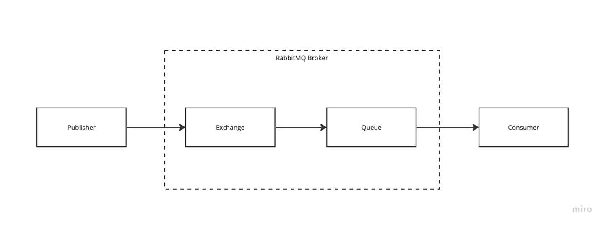
Основные объекты и понятия RabbitMQ
Виртуальный хост (Virtual Host)
Канал (Channel)
Exchange
Очередь (Queue)
Маршрутизация
Сообщение (Message)
Издатель (Publisher) и Потребитель (Consumer)

Slide 29
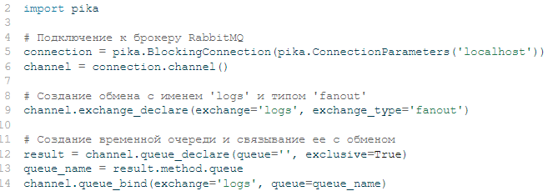
Exchange
Direct Exchange
Fanout Exchange
Topic Exchange
Headers Exchange

Slide 30
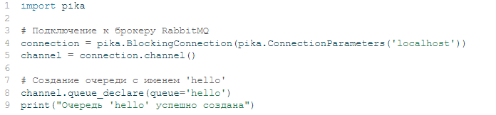
Очередь (Queue)
Очередь - это базовый элемент RabbitMQ, который хранит сообщения, ожидающие обработки.
Сообщения помещаются в очередь издателями и отправляются потребителям.
Очередь имеет название и может быть долговременной (persistent) или временной (temporary).

Slide 31
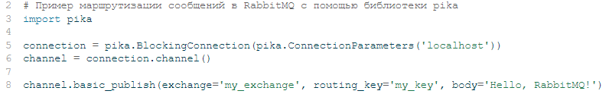
Маршрутизация (Routing)
Маршрутизация - процесс направления сообщений от обменов к очередям в соответствии с правилами, определенными для каждого обмена.

Slide 32
Сообщение (Message)
– это данные, которые передаются между издателями и потребителями через RabbitMQ. Оно состоит из заголовка и тела, где заголовок содержит метаданные, а тело - собственно данные.
Концепции, связанные с обработкой сообщений в системе:
Durable (Сохранение)
TTL & expiration (Время жизни)
ACK (Подтверждение)
Dead lettering (Обработка ошибок)

Slide 33
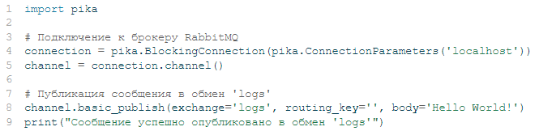
Издатель (Publisher)
- это приложение, которое отправляет сообщения в обмены RabbitMQ.
Отправка сообщения (Publish) в обмен:

Slide 34
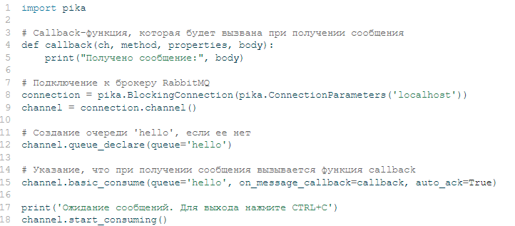
Потребитель (Consumer)
это приложение, которое принимает сообщения из очередей RabbitMQ для последующей обработки.
Получение сообщения (Consume) из очереди:

Slide 35
3. Брокер сообщений Celery

Slide 36

Celery
это мощный инструмент для асинхронной обработки задач. Он предоставляет возможность выполнять задачи в фоновом режиме и эффективно управлять их выполнением через распределенную очередь.

Slide 37
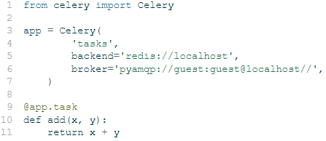
Задача (Task)
Задача в Celery представляет собой отдельную единицу работы, которую нужно выполнить. Она может быть любой функцией или методом Python. Для создания задачи используется декоратор @task.

Slide 38


Shared задачи:
Частичная сигнатура задачи:
Задание задачи с определенным приоритетом:

Slide 39



Агрегационные функции
Chain:
Group:
Chord:

Slide 40

Рабочие процессы (Workers)
Рабочие процессы отвечают за выполнение задач из очередей. Они могут быть запущены на разных узлах и обрабатывать задачи параллельно.
tasks здесь это название файла в котором определена переменная-singleton app

Slide 41
Бекенд (Backend)
Бекенд в Celery - это хранилище результатов выполнения задач. Celery поддерживает различные бекенды, такие как Redis, SQLAlchemy. Бекенд используется для хранения результатов задач и для отслеживания их выполнения.
Пример настройки бекенда:
app = Celery('tasks', broker='redis://localhost:6379/0', backend='redis://localhost:6379/1')

Slide 42


Результат задачи (Task Result)
Результат задачи представляет собой объект, который предоставляет информацию о статусе выполнения задачи и ее результате.
Более универсальный вариант:

Slide 43
Спасибо за внимание!

